Slide 1


MMS 业务介绍
Telecom wangmingyue
2021.10.28
2012 Tinno Mobile All Rights Reserved

Slide 2
目录
MMS 简介
MMS 协议流程
MMS PDU
MMS LOG分析
其他

Slide 3
MMS 简介
MMS , Multimedia Messaging Service (多媒体消息服务) 的缩写，译为“彩信”.
彩信最大的特色是支持对媒体功能，能够传递更为全面的内容和信息，包括，文字、图片、动画、音频和视频等多媒体信息。
彩信是WAP协议的主要应用之一，MMS承载于WAP之上，是以WAP无线应用协议为载体来传输消息，MMS终端使用传输协议WSP/HTTP与WAP 网关进行交互.
彩信业务可实现及时的端到端，手机终端到互联网，或互联网到手机终端的对媒体信息传输.
Notes:
PUSCH Format 2用于

Slide 4
MMS 简介
图片
视频
音频
文本
MMS 支持的基本类型
aac
aac-adts
amr
imelody
mid
midi
mp3
mpeg3
mpeg
mpg
x-m4a
wav
mp4
x-mid
x-midi
x-mp3
x-mpeg3
x-mpeg
x-mpg
3gpp
x-wav
ogg
jpeg
jpg
gif
png
vnd.wap.wbmp
x-ms-bmp
3gpp
3gpp2
h263
mp4
plain
html
x-vCalendar
x-vCard
Notes:
PUSCH Format 2用于

Slide 5
MMS 简介
<smil>
<head>
<meta name="title" content="mms" />
<meta name="author" content="John Smith" />
<layout> <! --This an "landscape" screen (2*qcif)-->
<root-layout width="352" height="144"/>
<region id="Image" width="176" height="144" left="0" top="0" />
<region id="Text" width="176" height="144" left="176" top ="0"/>
</layout>
</head>
<body>
<par dur = "8000ms">
<img src = "FirstImage.jpg" region="Image" />
<text src = "FirstText.txt" region="Text" />
<audio src = "FirstSound.amr"/>
</par>
<par dur = "4000ms" >
<video src="videoclipname.3gp" region="Image" />
<text src="Text1.txt" region="Text" />
</par>
</body>
</smil>
MMS 的描述语言-SMIL
Notes:
PUSCH Format 2用于

Slide 6
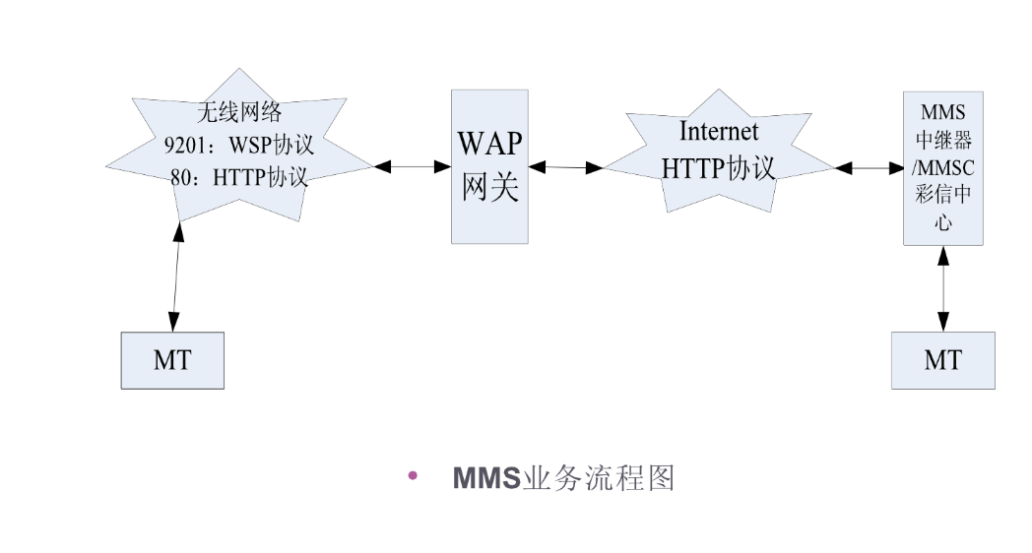
MMS 协议流程
MMS 业务流程

Slide 7
MMS 协议流程
MMS 业务流程说明
发送过程
首先MMS client与WAP 网关建立连接，通过WAP 将信息发送至MMS Proxy-Relay，也就是MMSC，MMS Proxy-Relay暂时保存彩信，并会给发送方一个确认消息。
接收过程
MMS Proxy-Relay接收到消息后，通过PUSH协议给接收方发送一条WAPPUSH 消息，这个消息通常是一条特殊短信，里面包含彩信的位置URL。接收方收到短信通知后，从中取出URL，然后通过标准的HTTP GET请求从MMS Proxy-Relay上获取彩信。
当MMS Proxy-Relay成功的通知彩信接收方后，它会给彩信发送方发送一个delivery消息表明彩信投递成功，也就是彩信回执。

Slide 8
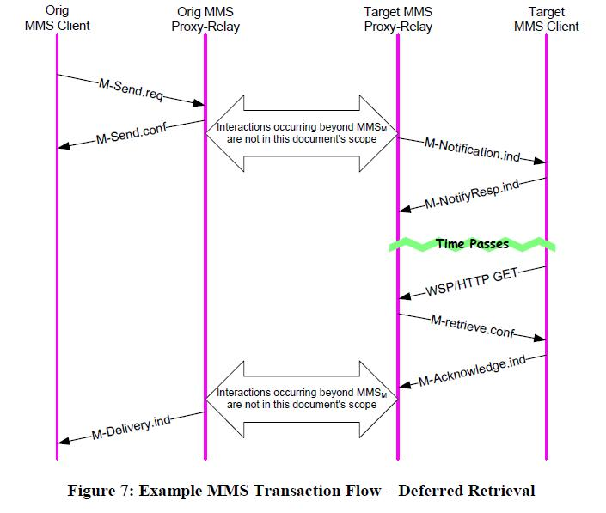
MMS 协议流程
MMS 业务流程
常用MMS PDU消息类型
------------------------------------------
M-Send.req
M-Send.conf
M-delivery.ind
M-Notification.ind
M-NotifyResp.ind
M-Retrieve.conf
M-Acknowledge.ind
M-Forward.req
M-Forward.conf
M-Cancel.req
M-Cancel.conf
M-Delete.req
M-Delete.conf

Slide 9
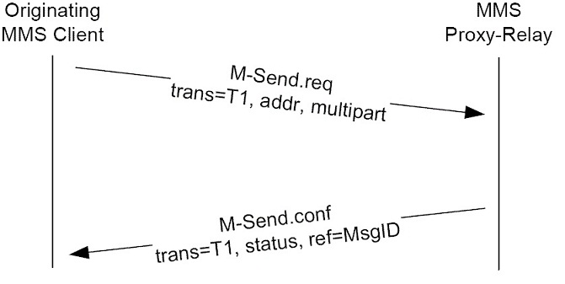
MMS 协议流程
MMS 业务流程-发送
M-Send ：MMS 客户端发送消息到MMS Proxy-Relay 服务器 ；当 MMS Relay服务器 收到一个M-Send.req PDU时，它会回应一个M-Send.conf数据包，其中包含有请求处理结果的状态代码。如果MMS Relay能够成功处理该请求，那状态代码将为'OK'，并会返回一个message-ID作为MM的唯一标识。

Slide 10
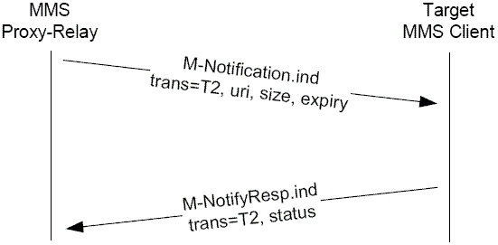
MMS 协议流程
MMS 业务流程-接收1：通知
M-Notification ：MMS Proxy-Relay服务器发送通知到MMS 客户端；MMS Relay服务器发送 M-NotificationPDU 给MMS Client，以告知其有新的多媒体消息，里面包含彩信的位置URL，同时MMS Client 会 回应状态代码。MMS Client收到M-Notification.ind PDU后会主动回应一个M-NotifyResp.ind数据包，以表明已得到通知。

Slide 11
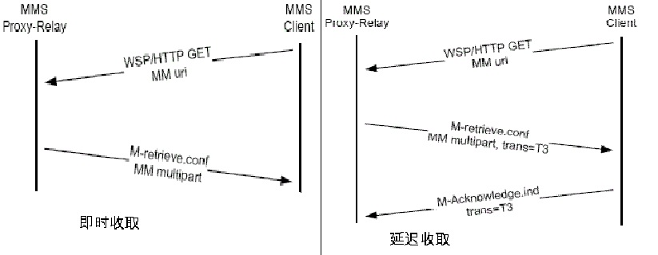
MMS 协议流程
MMS 业务流程-接收2：提取
M-Retrieve ：MMS 客户端从MMS Proxy-Relay服务器收取MM——多媒体消息；MMS Client发送给 MMS Relay服务器以收取MM的请求，该请求的PDU传输在WSP/HTTP协议之上，会以 M-Notification.ind PDU中的URI为参数，向MMS Relay服务器索取MM内容。服务器回应M-retrieve.conf数据包，如果成功的话其中会包含完整的MM内容，当然回应中的状态代码会指示操作是否成功。

Slide 12
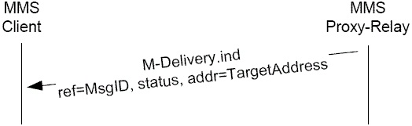
MMS 协议流程
MMS 业务流程-彩信回执
M-Delivery ：MMS Proxy-Relay服务器发送投送报告给MMS 客户端；
M-Delivery业务允许源MMS Client及时得到信息被投递的通知，该通知是一个M-Delivery.ind数据包，MMS Client的PDU 包含了源消息的发送情况，如果有多个目标用户，则会有多条 M-Delivery.ind 数据包 。

Slide 13
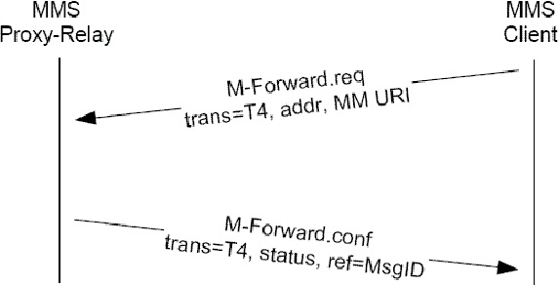
MMS 协议流程
MMS 业务流程-转发
M-Forward ：MMS 客户端向MMS Proxy-Relay服务器发送转发请求；
MMS Client发送一个M-Forward.req PDU到MMS-Relay服务器，该请求中包含有定位MM的URI，以及至少1个的目标地址（即被叫用户的号码）等参数，MMS-Relay服务器会回应一个M-Forward.conf PDU，其中包含指示操作是否成功的状态码。

Slide 14
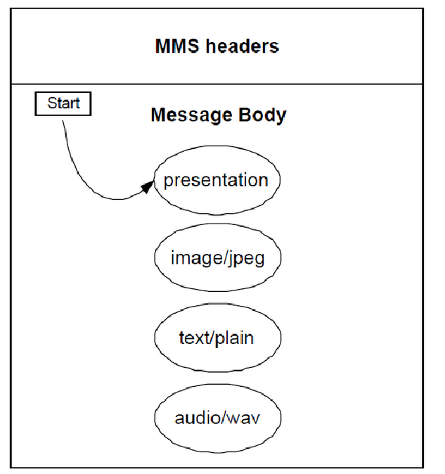
MMS PDU
MMS PDU结构
MMS PDUMMS PDU（Protocol Data Unit，协议数据单元）由MMS Header和MMS Body组成，MMS头由多个域名和域值组成，由客户端指定。
一个MMS PDU对应一种消息格式。不同类型的MMS PDU有不同的MMS Header ；
大多数MMS PDU只含有MMS头，它们起到建立和维持通信的作用，只有在M-Send.req和M-Retrieve.conf PDU中才有消息体。
在用HTTP发送彩信前的最后一步是把格式化的PDU数据结构转化成字节流。相反的，在用HTTP接收彩信后的第一步是把字节流转化成PDU数据结构。构造是由PduComposer完成的，解析是由PduParser完成的。有兴趣的可以去看源代码。

Slide 15
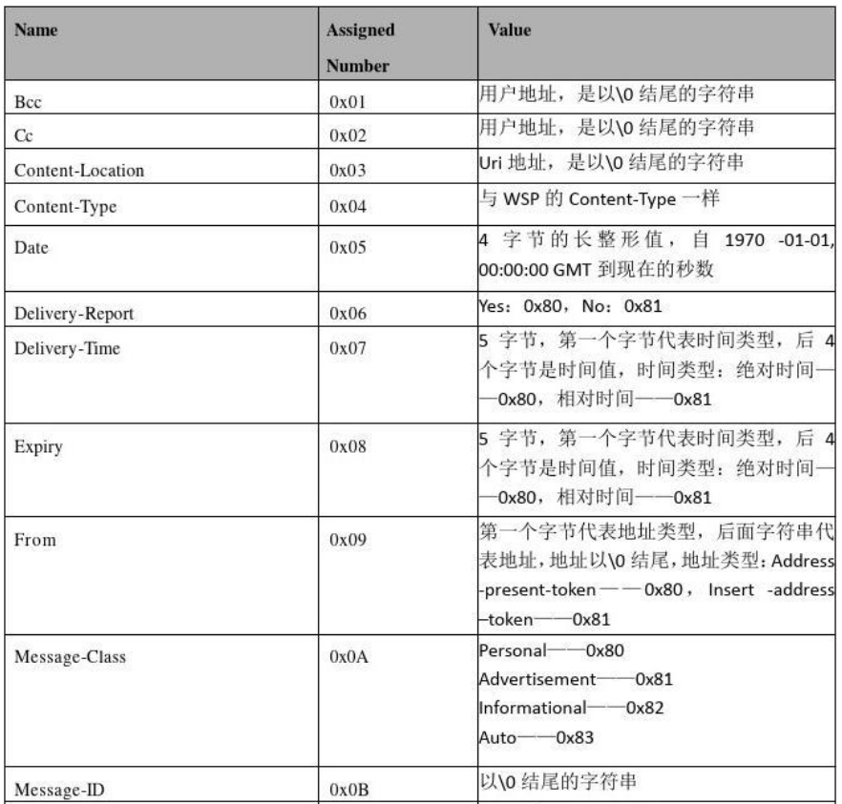
MMS PDU
MMS PDU域名及其编码-1
彩信PDU采用二进制方式编码。其编码规则很简单，
消息头每一个字段都是KV结构，
前面KEY是字段名称，后面Values是字段值。
字段名称是一个字节，对应编码如图：

Slide 16
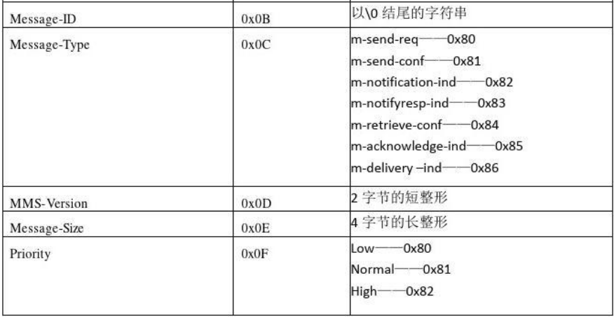
MMS PDU
MMS PDU域名及其编码-2

Slide 17
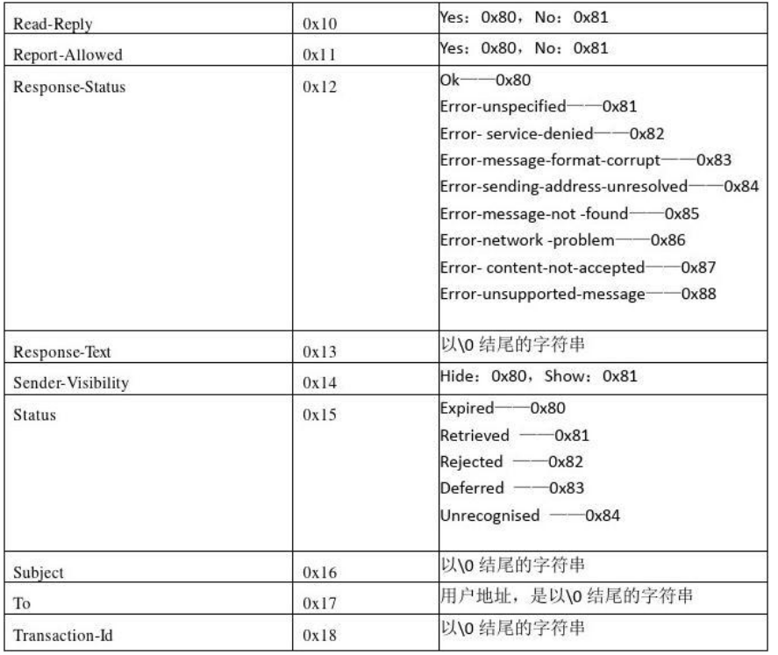
MMS PDU
MMS PDU域名及其编码-3

Slide 18
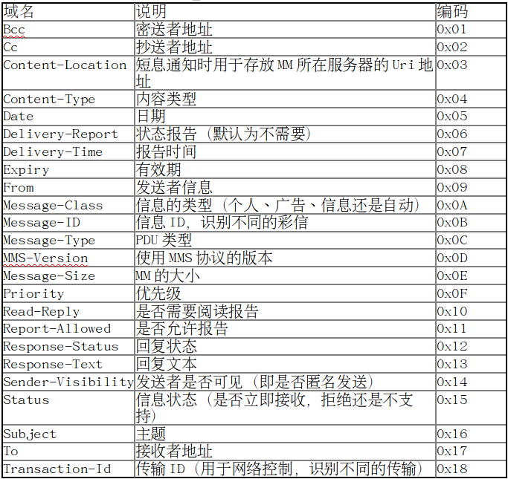
MMS PDU
MMS PDU域名及其编码-4
字段中文描述

Slide 19
MMS PDU
MMS PDU域名及其编码-5
各个类型的MMS 消息PDU头域名参数及其结构 请参考文章：
http://www.doczj.com/doc/90242484974bcf84b9d528ea81c758f5f71f2957-5.html
每个类型消息的PDU字段除了开头的Message-Type、Transaction-ID、MMS-Version和末尾的Content-Type 之外，其他字段没有顺序要求.

Slide 20
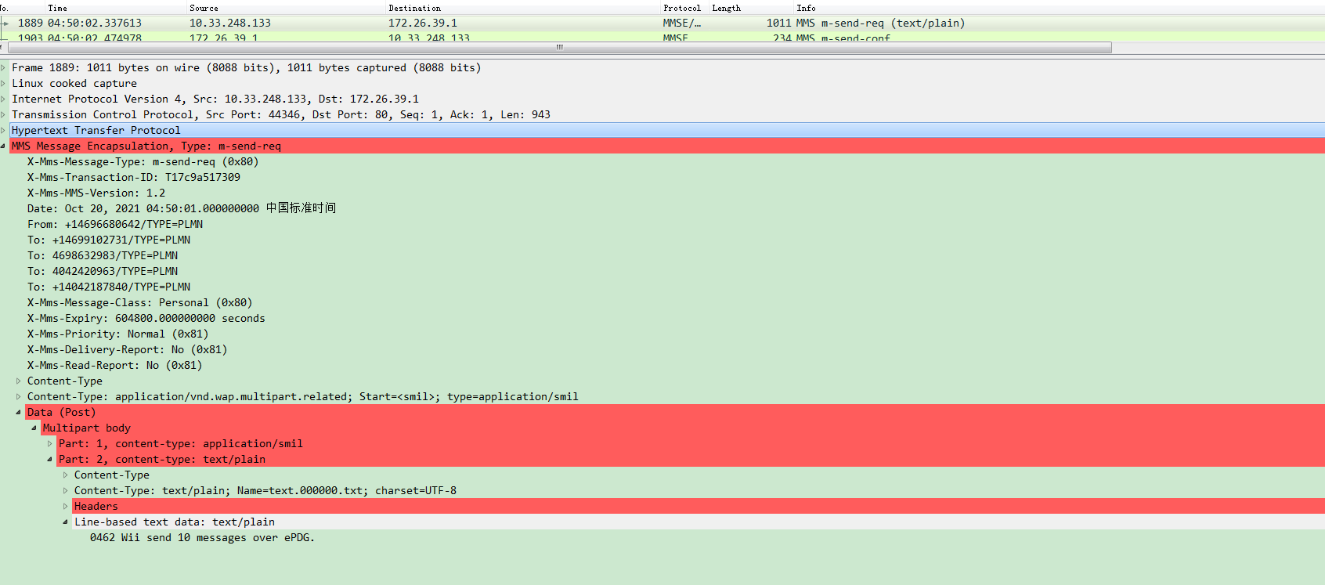
MMS PDU
MMS PDU 结构LOG分析-发送M-Send

Slide 21
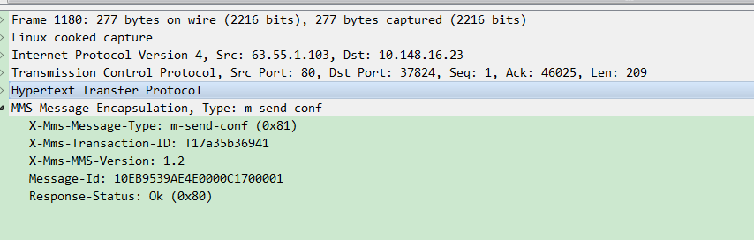
MMS PDU
MMS PDU 结构LOG分析-发送确认

Slide 22
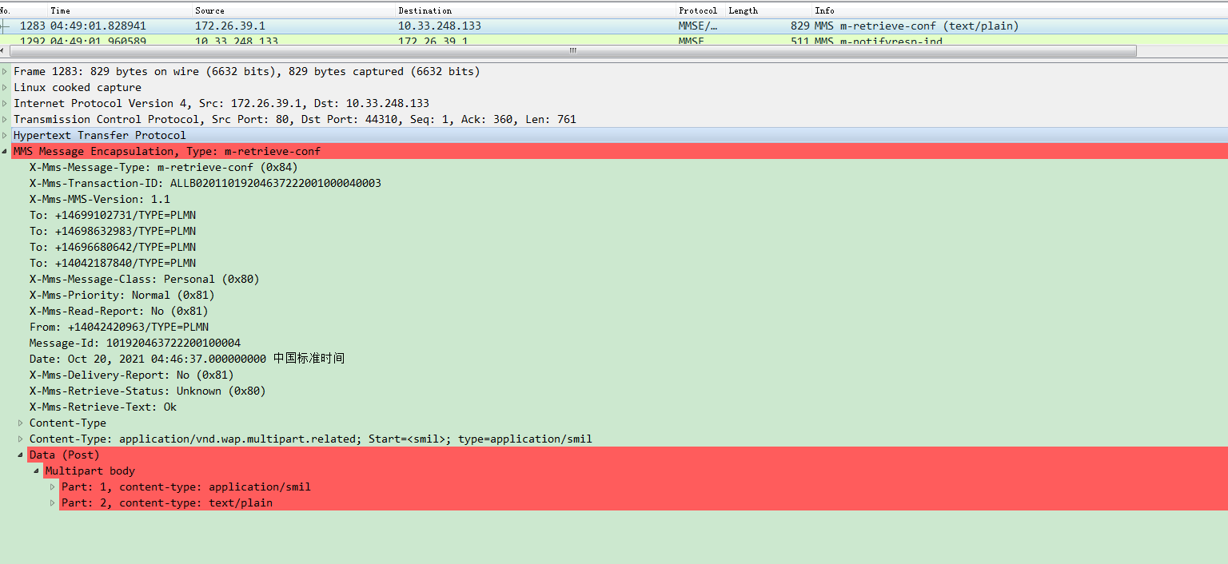
MMS PDU
MMS PDU 结构LOG分析-接收M-Retrieve

Slide 23
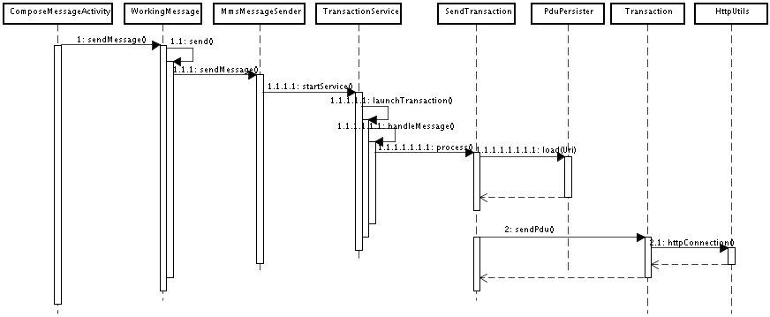
其他
MMS MO发送代码流程

Slide 24
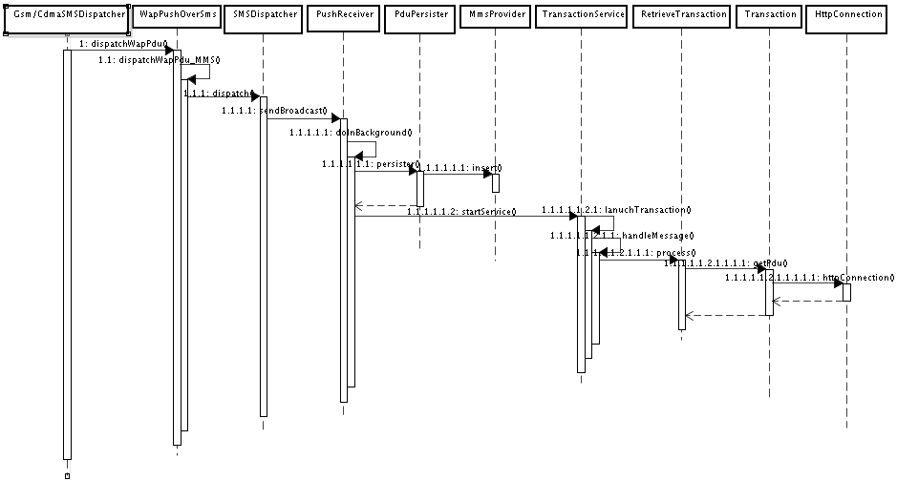
其他
MMS MT接收代码流程

Slide 25
其他
MMS 参考协议
wap-230-wsp-20010705-a.pdf
mms push 解析
WAP-209-MMSEncapsulation
MMS封装
3GPP的主要协议文档：
(TS-22.140)Multimedia Messaging Service Stage 1
关于MMS服务层 ；
(TS-23.140)Multimedia Messaging Service Stage 2
关于MMS功能描述；
(TS-26.140)MMS Media formats and codes
关于MM支持的媒体格式和编码

Slide 26


Q&A
2012 Tinno Mobile All Rights Reserved

